Slide 1
1.1 Toimintaa ohjaava lainsäädäntö, määräykset ja ohjeet 1,5 osp
VAPE
Timo Mykkänen

Slide 2
1.1 Toimintaa ohjaava lainsäädäntö, määräykset ja ohjeet 1,5 osp
Sisältö
Kasvatus- ja ohjausalan lainsäädäntö, määräykset ja ohjeet
Salassapito-, vaitiolo-, tietosuoja- ja tietoturvaohjeet
Lastensuojelulain mukainen ilmoitusvelvollisuus
Sosiaalihuoltolain huoli-ilmoitus
Ammattieettiset ohjeet ja sopimukset
Tasa-arvo- ja yhdenvertaisuuslaki
YK:n lapsen oikeuksien sopimus
Yksilön itsemääräämisoikeus
Työntekijän oikeudet, velvollisuudet ja vastuut
Työympäristön työsuojelumääräykset
Suoritus ja arviointi
aktiivinen osallistuminen ja oppimistehtävät
näyttöön vaikuttava arvosana (1-5)
Ajoitus
tunnit: lähi 20

Slide 3
Tehtävät
Tuntitehtävät
Varhaiskasvatuslaki 1
Varhaiskasvatuslaki 2

Slide 4

Mitä tarkoittaa?
Varhaiskasvatus?

Slide 5
Varhaiskasvatus
Varhaiskasvatuksella tarkoitetaan lapsen suunnitelmallista ja tavoitteellista kasvatuksen, opetuksen ja hoidon muodostamaa kokonaisuutta, jossa painottuu erityisesti pedagogiikka. Varhaiskasvatuksen tavoitteena on tukea lapsen kasvua, kehitystä ja oppimista sekä edistää hyvinvointia.

Slide 6

Mitä tarkoittaa?

Slide 7

Mitä löydän Finlexistä?
Tutustu Finlex-sivustoon etsimällä seuraavat tiedot.
1. Mikä on Finlex ja mitä se sisältää?
Selosta lyhyesti Finlexin viimeisimmän uutisen sisältö.
Etsi internetistä tietoa siitä, millainen rangaistus on mahdollinen liikenneturvallisuuden vaarantamisesta.
Hae internetistä tietoa siitä, mitä lukiolaki sanoo opettajan oikeudesta tarkastaa opiskelijan tavarat. Lakeja ja asetuksia voi hakea kirjoittamalla finlex.fi-sivuston hakukenttään hakusanan. Esimerkiksi hakusanalla lukio Finlex antaa 11 osumaa ajantasaisesta lainsäädännöstä.

Slide 8

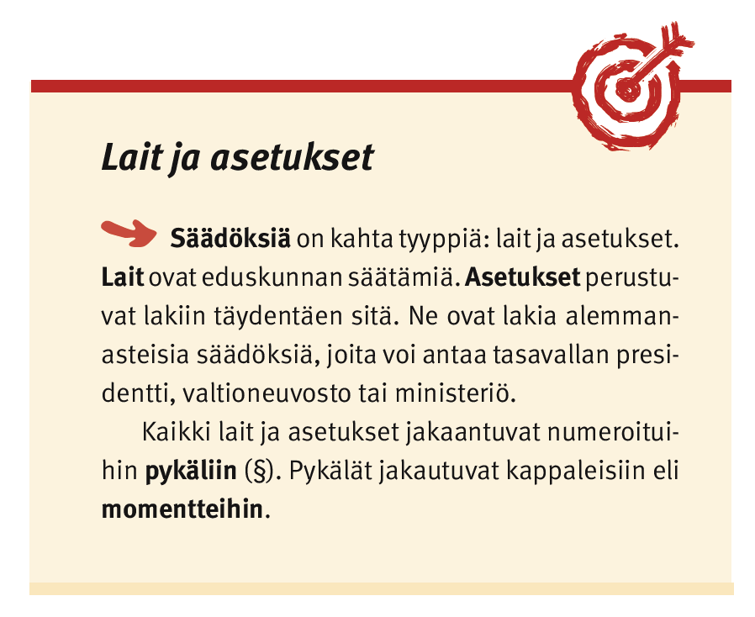
Lait ja asetukset

Slide 9

Mitä tarkoittaa?
Ammattietiikka?

Slide 10
Etiikka on oppiaine, jonka piirissä tutkitaan hyvää elämää
Vaikka varhaiskasvatusta säätelee lainsäädäntö, ei lainmukaisuus tarkoita aina oikeudenmukaisuutta

Slide 11
Varhaiskasvatus
Opetushallitus:
Varhaiskasvatuksella tarkoitetaan lapsen suunnitelmallista ja tavoitteellista kasvatuksen, opetuksen ja hoidon muodostamaa kokonaisuutta, jossa painottuu erityisesti pedagogiikka. Varhaiskasvatuksen tavoitteena on tukea lapsen kasvua, kehitystä ja oppimista sekä edistää hyvinvointia.

Slide 12
Varhaiskasvatusta voidaan järjestää päiväkodissa, perhepäivähoidossa tai muuna varhaiskasvatuksena kuten esimerkiksi kerho- ja leikkitoimintana.
Jokaisella alle kouluikäisellä lapsella on oikeus saada varhaiskasvatusta. Vanhemmat päättävät lapsensa osallistumisesta varhaiskasvatukseen. Koulun aloitusta edeltävä esiopetus on toiminnallisesti varhaiskasvatusta. Esiopetukseen osallistuminen tuli velvoittavaksi 1.8.2015 alkaen.

Slide 13
Alan keskeiset käsitteet
Tuntitehtävä
Etsikää selitykset seuraaviin käsitteisiin:
Varhaiskasvatus
Pedagogiikka
Esiopetus
Lapsilähtöisyys
Oppimiskäsitys
Oppimisympäristö
Kasvatustietoisuus
Strukturoitu toiminta

Slide 14
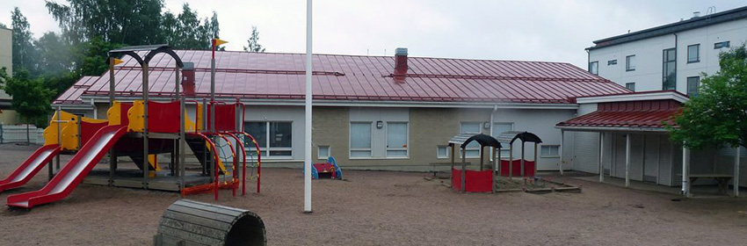
Ammattiryhmät
Ketä päiväkodeissa työskentelee?

Slide 15
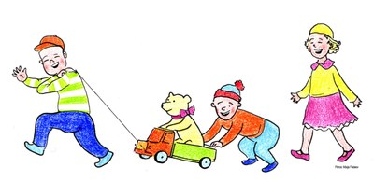
Päiväkodin johtaja
Ns. kasvatushenkilöstö
Varhaiskasvatuksen opettaja (lastentarhanopettaja)
Varhaiskasvatuksen sosionomi
Varhaiskasvatuksen lastenhoitaja
Varhaiskasvatuksen erityisopettaja (erityislastentarhanopettaja)
Ns. avustava henkilökunta
Perhepäivähoitaja
Ryhmäavustaja
Koulunkäynnin ohjaaja

Slide 16
1.9.2018 lähtien
Jokaisessa päiväkotiryhmässä väh. yksi varhaiskasvatuksen opettaja (LTO) + esim. yksi sosionomi (tai LTO) + yksi lastenhoitaja
Siirtymäkausi vuoteen 2030 asti

Slide 17
Päiväkodissa…
Yhdessä päiväkodin ryhmässä saa olla korkeintaan kolmea kasvattajaa vastaavaa määrää lapsia. Kasvattajia voi tarvittaessa olla enemmän. Tämä tarkoittaa käytännössä sitä, että:
alle 3-vuotiaiden ryhmässä voi olla korkeintaan 12 lasta (1 kasvattaja / 4 lasta)

Slide 18
yli 3-vuotiaiden ryhmässä korkeintaan 21 lasta (1 kasvattaja / 7 lasta)
Yli 3-vuotiaiden osapäivähoidossa 1 kasvattaja / 13 lasta.
Lasten hoito- ja kasvatustehtävään osallistuvien lukumäärässä on otettava huomioon, jos päiväkodissa on erityisen hoidon ja kasvatuksen tarpeessa olevia lapsia ellei heille ole erityistä avustajaa.

Slide 19
Perhepäivähoidossa…
Perhepäiväkodissa voidaan samanaikaisesti hoitaa enintään neljää lasta mukaan luettuina perhepäivähoitajan omat lapset, jotka eivät vielä ole perusopetuksessa. Lisäksi ryhmässä voi olla esikoululainen tai koululainen osapäiväisessä hoidossa.
Kaksi hoitajaa voi samanaikaisesti hoitaa enintään kahdeksaa lasta ja lisäksi osapäiväisesti kahta esikoululaista tai koululaista.
Lain mukaan voi erityisistä syistä ja huomioon ottaen paikalliset olosuhteet kolme hoitajaa hoitaa samanaikaisesti enintään kahtatoista lasta. (esim. ryhmäperhepäivähoito eli ”ryhmis”)

Slide 20
Varhaiskasvatussuunnitelman perusteet (VASU)
Ks. Pedanet → VASU 2016

Slide 21
Tervetuloa lapsesi varhaiskasvatussuunnitelmakeskusteluun
https://www.youtube.com/watch?v=H03TgEeKNLE

Slide 22
Alan keskeiset käsitteet
Tuntitehtävä
Etsikää selitykset seuraaviin käsitteisiin:
Varhaiskasvatus
Pedagogiikka
Esiopetus
Lapsilähtöisyys
Oppimiskäsitys
Oppimisympäristö
Kasvatustietoisuus
Strukturoitu toiminta

Slide 23
YK:n lapsen oikeuksien sopimus
(https://www.ykliitto.fi/sites/ykliitto.fi/files/lapsen_oikeudet_paino.pdf)
https://www.unicef.fi/tyomme/lapsen-oikeudet/lapsen-oikeuksien-sopimus/lapsen-oikeuksien-sopimus-tiivistettyna/
https://www.mll.fi/ammattilaisille/lasten-oikeudet/perus-ja-ihmisoikeudet-ja-lapset/lapsen-oikeuksien-sopimus/

Slide 24
Kysymyksiä
1. Mitkä ovat sopimuksen keskeisimmät periaatteet ja miksi ne ovat tärkeitä lasten elämässä?
2. Miten lapsen oikeudet näkyvät kasvatuksen ja ohjauksen arjessa (esim. varhaiskasvatuksessa, nuorisotyössä, koulussa, vapaa-ajantoiminnassa)? Etsi ainakin yksi esimerkki/artikla.
3. Millaisia haasteita voi esiintyä lapsen oikeuksien toteutumisessa?
4. Mitä ammattilaisen tulisi huomioida, jotta lapsen oikeudet toteutuvat käytännössä?

Slide 25
Varhaiskasvatuslaki
Varhaiskasvatuslaki tuli voimaan 1.8.2015. Laki määrittää Opetushallituksen varhaiskasvatusta ohjaavaksi asiantuntijavirastoksi.
Opetushallitus päätti lokakuussa 2016 varhaiskasvatussuunnitelman perusteista. Varhaiskasvatuksen järjestäjien tuli ottaa perusteiden mukaiset paikalliset suunnitelmat käyttöön 1.8.2017 alkaen.
Lain mukaan jokaiselle päiväkodissa varhaiskasvatukseen osallistuvalle lapselle on laadittava henkilökohtainen varhaiskasvatussuunnitelma lapsen kasvatuksen, opetuksen ja hoidon toteuttamiseksi. Suunnitelma tulee laatia myös perhepäivähoidossa.

Slide 26
Varhaiskasvatuslaki 540/2018
Päivähoitolaki v. 1973 huom! Yksikään alkuperäinen päivähoitolain pykälä ei ollut enää voimassa v. 2014!
Lainsäädäntö oli ns. ajan tasalla ennen v. 2015 uudistuksia
Vuosien 2015 ja 2016 jäivät keskeneräisiksi → uusi yhtenäislaki v. 2018

Slide 27
Varhaiskasvatuslaki ja suurimmat muutokset aiempaan verrattuna 1.8.2016 lähtien
Päiväkodit osa koulutusjärjestelmää (hallinnollinen uudistus)
Vasu
Varhaiskasvatuksen tietovaranto (digitaalinen)

Slide 28
… ja lisää muutoksia
1.9.2018 lähtien:
Uudet henkilöstömitoitukset (huom! siirtymäkausi, vasta v.2030 alkaen täysimääräisesti)
tehtävänimikkeet
1.8.2021 alkaen:
varhaiskasvatuksen ryhmissä aikuisten määrää/lapsiryhmä ei enää saa alittaa mistään henkilöstön poissaolosta johtuvasta syystä. Suhdeluvun on säilyttävä niin, että yli 3-vuotiaiden ryhmässä seitsemää lasta kohden on yksi aikuinen ja alle 3-vuotiaiden ryhmässä yksi aikuinen neljää lasta kohti.
henkilöstön ilmoitusvelvollisuus lapsen varhaiskasvatuksen toteuttamiseen kohdistuvasta epäkohdasta tai epäkohdan uhasta.
Tällaisia voivat olla esimerkiksi varhaiskasvatuksen laiminlyönti tai lasten epäasiallinen kohtelu.
Elokuun alusta alkaen henkilöstön on ilmoitettava havaitsemastaan epäkohdasta tai sen uhasta viipymättä toiminnasta vastaavalle henkilölle. Ilmoitusvelvollisuus koskee sekä julkista että yksityistä varhaiskasvatustoimintaa.

Slide 29
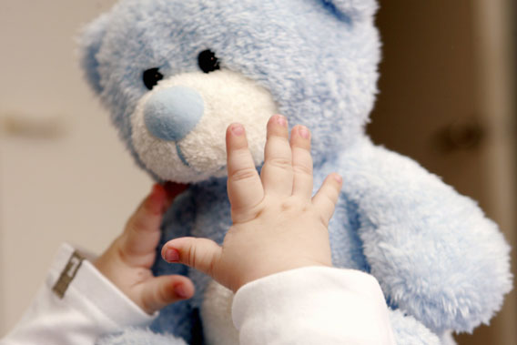
Kirjoita ylös kolme asiaa, jotka tiedät lastensuojelulaista/lastensuojelusta

Slide 30
Mitä on lastensuojelu?
Lastensuojelulain tarkoituksena on turvata lapsen oikeus turvalliseen kasvuympäristöön, tasapainoiseen ja monipuoliseen kehitykseen sekä erityiseen suojeluun.

Slide 31
Laissa määritellään lastensuojelu laajasti: lasten ja nuorten hyvinvoinnin edistämiseen liittyvillä toimilla ehkäistään varsinaisen lastensuojelun tarvetta ja ehkäisevällä lastensuojelulla tarjotaan apua ja tukea riittävän varhain, jolloin ehkäistään ongelmien syntymistä tai pahenemista. Tärkeä tehtävä ehkäisevän työn toteuttamisessa on neuvolalla, päivähoidolla ja koululla.

Slide 32
Lapsen oikeuksien toteuttaminen on myös muuta lainsäädäntöä ja muita viranomaisia sekä laajemmin koko yhteiskuntaa koskeva tehtävä.
Lapsen oikeuksista on säädetty erikseen Suomen perustuslaissa sekä Suomea sitovissa Euroopan ihmisoikeussopimuksessa ja YK:n lapsen oikeuksien yleissopimuksessa. Niissä velvoitetaan lapsen edun asettamiseen etusijalle kaikessa viranomaistoiminnassa.

Slide 33
Lastensuojelu käsitetäänkin laajasti lasten suojeluksi.
Lastensuojelulla on kolme perustehtävää:
lasten yleisiin kasvuoloihin vaikuttaminen
vanhempien tukeminen kasvatustehtävässä
varsinainen lasten suojelutehtävä.

Slide 34
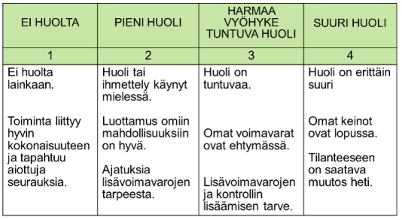
Huoli lapsesta
(Mahkonen, S. 2015. Varhaiskasvatuslaki. Edita.)

Slide 35
Ei huolta -vyöhyke ei tarkoita huolettomuutta
Ääritilanne (suuren huolen vyöhyke) → esim. lapsi kaltoinkohdeltu YK:n lapsen oikeuksien sopimuksen mukaan (artikla 19)
Lasta on suojeltava kaikelta väkivallalta, välinpitämättömältä kohtelulta ja hyväksikäytöltä.

Slide 36
Väliintulot
Sidoksissa huolen vahvuusasteeseen
Esim. suuri huoli → ensisijaisesti yhteistyö (monialainen)
Mikäli vanhemmat kieltävät yhteistyön, väliintulo mahdollista määrätyissä tilanteissa (esim. lastensuojeluilmoituksen tekeminen)
Lastensuojeluilmoitus eri asia kuin rikosilmoitus (vrt. Eerikan tapaus)

Slide 37
Lastensuojeluilmoitus
Ilmoitusvelvollisuus, kriteerit (25.1. §)
Yhteistyö
Ilmoituksen tekemättä jättäminen, esimerkki s. 197
Päivähoidon piirissä lastensuojeluilmoituksen tekeminen kohdistuu vanhempiin - lapsen käyttäytymiseen liittyvä huoli voi olla ensisijaisesti esim. neuvolan asia (ks. kriteerit lastensuojeluilmoituksen tekemiselle)

Slide 38
Voi olla, ettei päivähoito kuule tilanteesta mitään ilmoituksen tekemisen jälkeen → Huom! Tämä ei tarkoita, ettei asia olisi käsittelyssä → salassapitovelvollisuudet!!!!

Slide 39
Yhteydenotto poliisiin
Lievä pahoinpitely ei asianomistajarikos alle 18-v. kohdalla
Törkeä seksuaalinen hyväksikäyttö, esimerkki s. 203 →
Ilmoitusvelvollisuus mm. sosiaalihuollon asiakaslaissa, potilaslaissa, perusopetuslaissa sekä oppilas- ja opiskelijahuoltolaissa
Varhaiskasvatuslaissa ei ole ilmoitusvelvollisuutta, mutta sosiaalihuollon asiakaslakia voi soveltaa varhaiskasvatukseen

Slide 40
Lastensuojeluilmoitus
aina ensisijaisesti lapsen asuinkunnan sosiaalitoimistoon. Kiireellisissä tilanteissa tai virka-ajan ulkopuolella ilmoitus voidaan tehdä sosiaalipäivystykseen tai hätäkeskukseen (112).
Miten lastensuojeluilmoitus tehdään?
Ilmoituksen voi tehdä
puhelimitse
kirjallisesti tai
käymällä virastossa henkilökohtaisesti.
Tietojen arkaluontoisuuden vuoksi ilmoitusta ei pidä tehdä sähköpostitse.
Ilmoituksen tekemistä varten on olemassa valmiita lomakkeita.
Lomakkeet - Lastensuojelun käsikirja - THL
Tärkeintä on, että ilmoitus tehdään viipymättä ja että ilmoitusvelvolliset tahot antavat ilmoituksen tehdessään yhteystietonsa, jotta tietoja voidaan tarpeen mukaan täydentää. Erityisen nopeasti tieto on välitettävä sellaisissa tapauksissa, joihin liittyy rikos.

Slide 41
Lastensuojeluilmoituksen tekijän on kerrottava
tiedossaan olevat lapsen henkilötiedot
ilmoituksen syy
Lisäksi voidaan kertoa, onko lapselle tai tämän huoltajalle kerrottu ilmoituksen tekemisestä.
myös puhelimitse saapuneet ilmoitukseen tulevat aina kirjalliseen muotoon (työntekijä kirjaa)

Slide 42
Milloin on tehtävä lastensuojeluilmoitus?
silloin kun havaitsee tai saa tietää sellaisia seikkoja, joiden vuoksi lapsen lastensuojelun tarve on syytä selvittää
oma arvio tarpeesta selvittää lapsen lastensuojelun tarve
Tietyillä henkilöillä on velvollisuus tehdä ilmoitus.
syynä voi olla esim.lapsen tarpeiden laiminlyönti, lapsen heitteillejättö, lapsen pahoinpitely tai seksuaalinen hyväksikäyttö tai niiden epäily tai uhka.
lapsen hoidossa tai huolenpidossa havaitaan muutoin puutteita tai osaamattomuutta, joka vaarantaa lapsen hyvinvointia.
→ jatkuu

Slide 43
aikuisen päihde- tai mielenterveysongelmat, jaksamattomuus tai oman hoidon laiminlyöminen
lapsen oma päihteiden käyttö, mielenterveyden ongelma, rikoksilla oireilu tai lapsen itsetuhoisuus.
vanhemman ja lapsen väliset vakavat vuorovaikutusongelmat
jatkuva koulunkäynnin laiminlyöminen
lapsi joutuu kantamaan ikätasoonsa nähden suhteetonta vastuuta
myös perheen erittäin heikko taloudellinen tilanne saattaa vaarantaa lapsen huolenpitoa tai kehitystä, jolloin perheelle taloudellista tukea esimerkiksi lastensuojelullisin perustein.

Slide 44
Jos on epävarma siitä, tulisiko tietyissä tilanteissa tehdä lastensuojeluilmoitus, voi kysyä neuvoa kunnan lastensuojeluviranomaiselta ilmaisematta lapsen henkilöllisyyttä.
Tärkeintä on, että ilmoitus tehdään viipymättä.
Toisen tahon ilmoitusvelvollisuus ei poista omaa ilmoitusvelvollisuutta.
Ilmoitusvelvollisuutta ei myöskään poista se, että ilmoitusvelvollinen taho tietää varmuudella, että kyseinen lapsi tai perhe on jo lastensuojelun asiakkaana.

Slide 45
Kuka voi tehdä lastensuojeluilmoituksen?
Oikeus tehdä lastensuojeluilmoitus
voi tehdä kuka tahansa, jos epäilee, että on tarpeen selvittää, voiko joku lapsi huonosti
Ilmoituksen voi aina tehdä salassapitosäännöksien estämättä.
Ilmoituksen voi tehdä myös lapsi itse, hänen vanhempansa, perheen naapuri tai muu henkilö, jolla on herännyt huoli lapsen hyvinvoinnista.
Henkilö, joka työskentelee lasten kanssa, mutta jolla ei ole työnsä puolesta velvollisuutta tehdä lastensuojeluilmoitusta

Slide 46
Velvollisuus tehdä lastensuojeluilmoitus
Ei saa viivästyttää delegoimalla ilmoituksen tekemistä esimerkiksi esimiehelle.
Ilmoituksen tekemiseen on velvoitettu se henkilö, joka on saanut tietää mahdollisesta lastensuojelun tarpeesta.
Kenellä on velvollisuus ilmoittaa?
sosiaali- ja terveydenhuollon, lasten päivähoidon, opetustoimen, nuorisotoimen, poliisitoimen ja seurakunnan palveluksessa tai luottamustoimessa olevat
Rikosseuraamuslaitoksen sekä palo- ja pelastustoimen palveluksessa olevat
muun sosiaali- ja terveydenhuollon palvelujen tuottajat
opetuksen tai koulutuksen järjestäjät
terveydenhuollon ammattihenkilöt
Jatkuu →

Slide 47
seurakunnan tai muun uskonnollisen yhdyskunnan henkilöstö
koululaisten aamu-/iltapäivätoimintaa harjoittavan yksikön toiminnassa olevat
turvapaikan hakijoiden vastaanottotoiminnan palveluksessa olevat ja kotoutumisen edistämisestä annetussa laissa tarkoitetussa perheryhmäkodissa ja muussa asuinyksikössä työskentelevät
hätäkeskustoiminnan palveluksessa toimivat
Tullin, rajavartiolaitoksen ja ulosottoviranomaisen palveluksessa olevat henkilöt.

Slide 48
Estääkö vaitiolovelvollisuus ilmoituksen tekemisen?
Ilmoitusvelvollisuus syrjäyttää säännöksessä mainittujen henkilöiden salassapitovelvollisuuden esim. terveydenhuollossa.
Lastensuojeluilmoitus tulee tehdä, vaikka lapsi tai perhe kieltää sen tekemisen.
Hyvän hallintotavan mukaista kuitenkin on informoida perhettä lastensuojeluilmoituksen tekemisestä, ellei ole erityisiä syitä jättää tätä tekemättä.

Slide 49
Saako perhe tietää ilmoittajan?
Jos henkilöllä velvollisuus lastensuojeluilmoituksen tekemiseen, ei hän voi tehdä ilmoitusta ilmoittamatta nimeään.
Yksityishenkilö voi jättää henkilöllisyytensä ilmoittamatta. Jos lastensuojelun työntekijä tietää yksityishenkilön henkilöllisyyden, hän ei voi luvata että tieto voidaan salata asianosaisilta.
pääsääntöisesti oikeus tietää, kuka on tehnyt lastensuojeluilmoituksen

Slide 50
perusteena nimettömyyteen voi olla esimerkiksi tilanne, jossa ilmoituksen tekijä on lapselle läheinen henkilö
esimerkiksi todennäköinen väkivallan uhka, tai jos on pelättävissä muita vastatoimenpiteitä ilmoittajaa kohtaan. Ilmoittajaa voidaan joutua suojelemaan.
Mahdollista on esimerkiksi, että lapsi pyritään viemään pois maasta tai muuten estetään lapsen suojelun tarpeen selvittäminen.

Slide 51
Ammattieettiset ohjeet ja sopimukset

Slide 52
Tehtävä
Keskustelua: Mitä tarkoittaa lastenohjaajan etiikka?
→ Kirjataan muutama periaate

Slide 53
Pienryhmiin (2–4 hengen ryhmät). Jokaiselle ryhmälle annetaan 1 valintatilanne.
Tilanteet:
Ryhmässä yksi lapsi jää jatkuvasti ulkopuolelle leikissä. Mitä teet ohjaajana?
Lapsi kertoo sinulle salaisuuden, jossa on kyse kotona tapahtuvasta vakavasta asiasta. Mitä teet?
Sinulla on oma lempilapsi, jonka kanssa haluaisit viettää enemmän aikaa. Miten toimit ammatillisesti?
Vanhempi pyytää sinua kertomaan muista lapsista, jotta hän voi verrata omaansa. Mitä vastaat?
Tehtävä ryhmille:
Keskustelkaa, miten lastenohjaajan tulisi toimia tilanteessa.
Kytkekää vastaukset etiikan periaatteisiin (esim. vaitiolovelvollisuus, lapsen etu, tasapuolisuus).

Slide 54
Yhteinen purku
Jokainen ryhmä esittelee lyhyesti oman tilanteensa ja ratkaisunsa.
Keskustelkaa: Mitkä tilanteet olivat helppoja? Mitkä vaikeampia?

Slide 55
Tilannekortit: Lastenohjaajan etiikka
Kortti 1
Leikkitilanteessa huomaat, että kaksi lasta ei päästä yhtä lasta mukaan leikkiin.
👉 Miten toimit ohjaajana, jotta lapsen oikeus osallisuuteen ja tasa-arvoon toteutuu?
Kortti 2
Lapsi kertoo sinulle salaisuuden: "Isi suuttuu kotona ja pelottaa."
👉 Miten huomioit vaitiolovelvollisuuden ja samalla lapsen edun?
Kortti 3
Vanhempi kysyy sinulta: "Miten muiden lapset pärjäävät? Onko minun lapseni yhtä taitava kuin he?"
👉 Mitä vastaat ja miten turvaat muiden lasten yksityisyyden?
Kortti 4
Sinulla on ryhmässä lapsi, josta pidät erityisen paljon ja viettäisit mielelläsi hänen kanssaan enemmän aikaa.
👉 Miten varmistat, että kohtelet kaikkia lapsia tasapuolisesti?
Kortti 5
Kaksi lasta riitelee leluista ja tilanne uhkaa muuttua fyysiseksi.
👉 Miten toimit oikeudenmukaisesti ja rauhoitat tilanteen?
Kortti 6
Olet luvannut lapselle, että hänen tekemänsä piirustus laitetaan seinälle esille. Kiireessä unohdat tehdä sen, ja lapsi huomaa asian.
👉 Miten toimit ja miten tämä liittyy luotettavuuteen ohjaajana?
Kortti 7
Huomaat, että työtoverisi kohtelee joitakin lapsia välinpitämättömästi ja suosii toisia.
👉 Miten puutut asiaan ammatillisesti?
Kortti 8
Lapset alkavat esittää kysymyksiä eri uskonnoista, perhemuodoista ja kulttuureista.
👉 Miten toimit niin, että edistät yhdenvertaisuutta ja kunnioitat erilaisuutta?

Slide 56
Lastenohjaajan etiikka
Etiikka on oppiaine, jonka piirissä tutkitaan hyvää elämää. Hyvä elämä saavutetaan etiikan näkökulmasta moraalisissa käytänteissä. Eettinen tieto ja taito on lastenohjaajan ydinosaamista. Lapsen oikeudet, lasten kasvattamisen luonne, lasten kaltoinkohtelu jne. ovat keskeisiä kysymyksiä. Lasten oikeuksien julistus, Perustuslaki, Perusoikeuslaki, varhaiskasvatuslaki sekä lastensuojelulaki.

Slide 57
Kasvatus-, ohjaus ja opetusalan eettiset periaatteet
Eettisten periaatteiden tarkoitus
tukea päätöksentekoa päivittäisessä työssä suhteessa oppijaan, työyhteisöön ja yhteiskuntaan
Työn tekeminen
Työn vastuullinen hoitaminen
Työn kehittäminen ja oman toiminnan arviointi
Erehtyvyyden hyväksyminen ja valmius tarkistaa näkemyksiä
Työtä määritteleviin lakeihin, sääntöihin ja työssä noudatettaviin käytäntöihin sitoutuminen

Slide 58
Yhteiskunta
Ammatillisesta kehittymisestä huolehtiminen ja toimiminen yhteistyössä kodin, ympäröivän yhteisön ja yhteiskunnan kanssa.
Oppija/lapsi
Oppijan hyväksyminen huomiointi ja ainutkertaisena ihmisenä
Oppijan oikeuksien kunnioittaminen ja inhimillisesti ja oikeudenmukaisesti suhtautuminen
Oppijan lähtökohtien, ajattelun ja mielipiteiden ymmärtäminen ja persoonaan ja yksityisyyteen liittyvien asioiden tahdikas käsittely
Erityisesti huolenpitoa ja suojelua tarvitsevien oppijoiden huomiointi
Lapsesta vastuussa olevien aikuisten kanssa yhteistyössä
toimiminen

Slide 59
Kasvatuksen päävastuu kuuluu vanhemmille
Tehtävänä on tukea eettisesti ja moraalisesti oikeaa kasvatusta ottaen huomioon työtä koskevat yleiset säännöt, lait ja sopimukset.
Lastenohjaaja itse
ohjaajan työssä keskeisintä on hänen oma persoonansa, jonka kehittäminen ja hoitaminen on hänen oikeutensa ja velvollisuutensa.

Slide 60
Lastenohjaaja ja työyhteisö
lastenohjaaja arvostaa tehtäväänsä ja myös muiden työtä
ohjaaja pyrkii työyhteisössä rakentavaan yhteistyöhön sekä löytämään tasapainon oman tehtävänsä ja muiden työyhteisön tehtävien välillä
työtovereiden yksilöllisyyden hyväksyminen, ymmärtämys ja keskinäinen apu ja tuki ovat periaatteita, joihin nojautuen lastenohjaajat toimivat työyhteisössä.

Slide 61
Lastenohjaaja ja vaitiolovelvollisuus
lastenohjaaja ei luvatta paljasta sivullisille mitä hän työssään on saanut tietää lasten tai heidän perheenjäsentensä henkilökohtaisista oloista tai asioista.

Slide 62
Ryhmätyönä
Millaisia eettisiä ongelmia lastenohjaajan työssä voi tulla vastaan? Kerätään pienissä ryhmissä:
kasvatustyöhön liittyvät
työntekijän ja vanhempien välisiin suhteisiin liittyvät
työntekijöiden välisiin suhteisiin liittyvät
Pohditaan yhdessä mahdollisia toimintatapoja ja ratkaisuja niihin.

Slide 63
Työajan noudattaminen, asiallinen käytös, puhelinkäyttäytyminen,
Mitä tarkoittaa asiallinen käytös?
Entäs työaikojen noudattaminen?
Miten lastenohjaajan kuuluisi pukeutua?

Slide 64
Ammattietiikka
Ammattieettinen toiminta
Ammatilliseen kasvuun pyrkiminen
Etiikan soveltaminen käytäntöön
Opiskelijana/työntekijänä huomioi
Verbaalinen vuorovaikutus, nonverbaalinen vuorovaikutus, kielen käyttö
Vaatetus, korut, meikki, tatuoinnit ym.
Tupakointi, päihteet

Slide 65
Ammatillisuus lastenohjaajan työssä
Ammatillisuus tietämistä ja taitamista = tietoa ja taitoa vaativa ammatti
Kyky mukautua moniin eri rooleihin
Käsien taitoa, intuitiota, ymmärrystä
Taitojen ja rutiinien kasvaessa työ muodostuu jäsennellyksi → ammattitaidon kehittyminen ja rutiinien tarkoituksenmukainen käyttäminen
Verkottuminen = asiantuntijoiden käyttö omassa työssä
Oman työn jatkuva arviointi → kokemus tulee tietoiseksi → oppiminen
Palautteen saaminen lisää kehitystä ja oppimista

Slide 66
Ammatillinen käyttäytyminen
Omien tunteiden tunnistaminen ja ilmaiseminen
Työssä jaksamisen huomiointi ja työkyvyn ylläpito
Erilaisuuden kohtaaminen
Kerro vanhemmille mahdollisimman paljon myönteisiä asioita lapsesta

Slide 67
Sisäisen yrittäjyyden periaatteet
Tapa toimia aktiivisesti ja oma-aloitteisesti = sisäinen yrittäjyys
Toiminnan taloudellisuus
Ratkaisujen vastuullisuus
Työn tavoitteellisuus
Toiminnan oma-aloitteellisuus
Ohjauksen hakeminen ja vastaanotto
Joustavuus
→ Työelämän sisäinen yrittäjyys on tapa työskennellä ikään kuin hoitaisi omaa yritystään

Slide 68
Oman työn merkitys
Kuulua johonkin ammattiryhmään ja luoda hyvä motivaatio ja ammatti-identiteetti
Kehittää työtä työnsä asiantuntijana, jotta työ olisi haasteellista ja tavoitteiden saaminen palkitsevaa
Ammattiarvostuksen lisääntyminen, kun ohjaaja itse arvostaa omaa työtään ja viestii sen ympäristölleen
Koulutus antaa tilaisuuden tarkastella omia ratkaisuja, toiminta-tapoja → voi herättää uudistavan ja kokeilevan mielenkiinnon omaan työhön, vahvistaa myös työssä jaksamista

Slide 69
Lapsen hakeminen päivähoidosta
Lähtökohtana: Lapsen hakee hoidosta jompikumpi lapsen vanhemmista / huoltaja
Kenelle tahansa lasta ei saa antaa: vanhempien on ilmoitettava, jos joku eri henkilö hakee lasta
Lapsen vanhempi sisarus hakijana : huomioitava hakijan ikä ja tilanne; kunta/kaupunki saattaa asettaa rajoituksia

Slide 70
Kun lasta haetaan päihtyneenä
lasta ei saisi antaa päihtyneelle vanhemmalle
Mitä tehdä?
mietitään tilannekohtaisesti, ”pieni humala”?, varoitetaan sosiaalityöntekijällä ilmoittamisesta
toinen vanhempi hakemaan
joku muu hakija/varahakija
vanhempaa kehotetaan menemään kotiin selviämään ja palaamaan myöhemmin uudestaan
lasta ei anneta vanhemmille; yhteys sosiaalityöntekijään

Slide 71
Kun lasta ei haeta päivähoidosta
Jokaisella kunnalla/kaupungilla omat toimintaohjeensa
Mitä tehdä
→ yritetään soittaa vanhemmille/varahakijalle
→ odotetaan päiväkodin sulkeutumisaikaan, joissain kunnissa sovittu tunti sen yli
→ otetaan yhteys sosiaalityöntekijään/sosiaalipäivystykseen/ ja viedään lapsi esim. lastenkotiin
→ vanhemmille tieto lapsen sijoituspaikasta
lasta ei saa viedä omaan kotiin!

Slide 72
Lausuntojen antaminen lapsista
päivähoidon työntekijä ei saa antaa lausuntoa esim. huoltoa tai tapaamisoikeutta koskevissa asioissa → ohjataan ottamaan yhteyttä esim. sosiaalityöntekijään
todistaminen oikeudessa: voi vedota vaitiolovelvollisuuteen

Slide 73
Työntekijän oikeudet, velvollisuudet ja vastuut
Etsi Internetistä vastaukset alla oleviin kysymyksiin.
Mitä tarkoittavat seuraavat työntekijän oikeudet?
Työntekijällä on oikeus:
työehtosopimuksen mukaiseen palkkaan ja muihin vähimmäisehtoihin
suojaan, jonka lait ja sopimukset antavat
järjestäytymiseen
terveelliseen ja turvalliseen työympäristöön
Mitä tarkoittavat seuraavat työntekijän velvollisuudet?
Työntekijällä on velvollisuus:
suorittaa työ huolellisesti
noudattaa sovittuja työaikoja
noudattaa työnjohdon ohjeita
kieltäytyä työnantajan kanssa kilpailevasta toiminnasta
pitää liike- ja ammattisalaisuus
ottaa huomioon työnantajan etu

Slide 74
Työympäristön työsuojelumääräykset
Työturvallisuus mielletään helposti etäiseksi asiaksi, josta vastaavat vain työnantaja ja esimiehet. Työntekijät kuitenkin yleensä huomaavat ensimmäisenä työturvallisuudessa ilmenevät puutteet.
Työturvallisuuskysymysten monimuotoisuutta sekä työntekijän tärkeää roolia voidaan avata tutkimalla työturvallisuutta omassa koulussa.
Millaisia työsuojeluun liittyviä määräyksiä voisi olla päiväkodissa?
https://www.oph.fi/fi/koulutus-ja-tutkinnot/tyosuojelu-ja-turvallisuus

Slide 75
Tehtävä
Lähtekää kännykkäkameroiden kanssa ulos luokasta ja tutkikaa koulun tiloja ja toimintatapoja. Etsikää ja kuvatkaa paikkoja ja tilanteita, joissa vaanii mahdollinen vaara. Kiinnittäkää huomiota myös sellaisiin kohteisiin, joissa riskejä on erilaisilla järjestelyillä jo pyritty vähentämään.
Vaarallisten portaiden, työkoneiden ja sähkökatkaisimien ohella kannattaa pohtia myös henkistä työsuojelua eli sitä, miten oppilaiden ja opettajien henkinen hyvinvointi on otettu huomioon eri tilanteissa.
Laatikaa kuvien avulla omaa koulua koskeva työsuojelukatsaus, eli:
Risut, joihin kannattaa keksiä myös korjausehdotuksia. Kannattaa pohtia myös sitä, miten voisit omaa toimintaasi muuttamalla parantaa samalla koko työpaikan työturvallisuutta.
Ruusut

Slide 76
Salassapito-, vaitiolo-, tietosuoja- ja tietoturvaohjeet
“Lastenohjaaja kertoo kaverilleen kahvitauolla lapsesta, joka ei vielä osaa puhua kunnolla.”
Miksi tämä voi olla ongelmallista?
Mitä tietoja työntekijä saa jakaa, ja kenelle?

Slide 77


Slide 78
Salassapito ja tietosuoja varhaiskasvatuksessa
Mitä salassapito tarkoittaa?
Salassapito tarkoittaa, että lastenohjaaja ei saa luvatta kertoa työssään saamiaan tietoja lapsista tai perheistä.
Velvollisuus jatkuu myös työsuhteen päätyttyä.
Perusta laissa:
Laki viranomaisten toiminnan julkisuudesta (621/1999)
Varhaiskasvatuslaki (540/2018, 40 §)
Muista:
Älä jaa tietoja ulkopuolisille (kaverit, muut vanhemmat).
Keskustele vain niiden kanssa, joiden työtehtäviin asia kuuluu.
Säilytä paperit ja digitaaliset tiedot turvallisesti.

Slide 79


Slide 80
Mitä tietosuoja tarkoittaa?
Tietosuoja tarkoittaa henkilötietojen huolellista käsittelyä.
Tavoitteena on suojata lapsen ja perheen yksityisyys.
Perusta laissa:
EU:n yleinen tietosuoja-asetus (GDPR 2016/679)
Tietosuojalaki (1050/2018)
Muista:
Kerää vain tarpeelliset tiedot.
Käytä ja säilytä tietoja turvallisesti.
Pyydä huoltajalta lupa valokuviin ja julkaisuihin.
Vanhemmilla on oikeus tarkistaa lapsensa tiedot.

Slide 81

Lastenohjaajan vastuu
Lastenohjaaja on vastuussa luottamuksellisuudesta ja tietojen suojaamisesta.
Kunnioita lapsen ja perheen yksityisyyttä.
Toimi eettisesti ja lain mukaisesti.
Ilmoita esimiehelle, jos tietoja on käsitelty väärin.
Tärkeä poikkeus:
Jos lapsen turvallisuus tai hyvinvointi on vaarassa, työntekijällä on velvollisuus tehdä lastensuojeluilmoitus (Lastensuojelulaki 25 §).
→ Tämä ei riko salassapitoa, vaan on osa lapsen suojelemista.

Slide 82
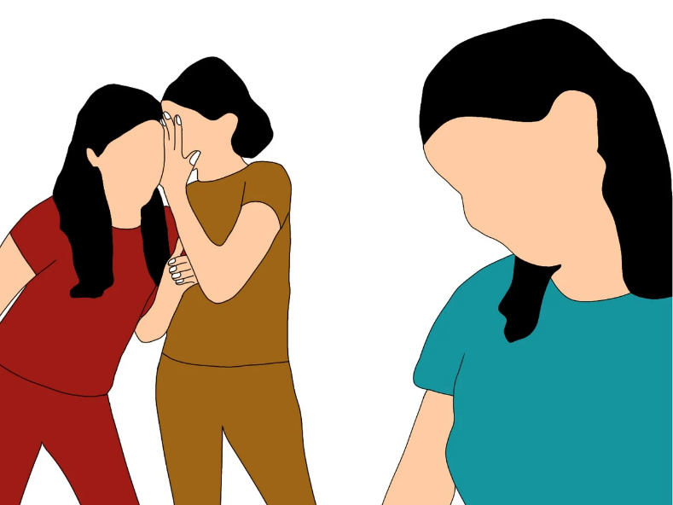
Esimerkkitilanteita
Miten toimisit seuraavissa tilanteissa?
Vanhempi kysyy toisen lapsen asioista
Lapsesta otetaan kuva retkellä (voitko julkaista kuvan?)
Lapsi kertoo väkivallasta kotona
Työkaveri kertoo tauolla lapsen perheasioista

Slide 83
Salassapito-, vaitiolo-, tietosuoja- ja tietoturvaohjeet
https://www.oph.fi/fi/koulutus-ja-tutkinnot/salassapito-tietosuoja-ja-tietojen-sailyttaminen-varhaiskasvatuksessa-ja
Tuntitehtävä: Mitä lastenohjaajan tulee tietää salassapidosta ja tietosuojasta varhaiskasvatuksessa?
15 otsikkoa → jako ryhmiin
Esittäkää olennaisin tieto tiivistettynä muille

Slide 84
Aiheet/ryhmät
1. ryhmä:
Mikä on salassa pidettävää varhaiskasvatuksessa ja esiopetuksessa?
Mitä tietoa, miten ja kenelle voidaan luovuttaa varhaiskasvatuksessa ja esiopetuksessa?
Mitä tietoa lapsen vasuun tai muihin pedagogisiin asiakirjoihin saa kirjata?
Kuka on oikeutettu lukemaan lapsen varhaiskasvatussuunnitelmaa tai muulla tavoin käsittelemään lasta koskevaa tietoa?
Annetaanko alkuperäinen lapsen vasu/esiopetuksen oppimissuunnitelma vanhempien mukaan, kun toimintakausi päättyy tai lapsi päättää varhaiskasvatuksessa?
2. ryhmä:
Mitkä dokumentit pitää arkistoida ja kuinka kauan?
Muodostuuko henkilöstön tekemistä muistiinpanoista salassa pidettävä asiakirja?
Minkälaisia ilmoitusvelvollisuuksia varhaiskasvatuksen ja esiopetuksen henkilöstöllä on?
Mitä tarkoitetaan varhaiskasvatuksen henkilökunnan ilmoitusvelvollisuudella?
Miten salassa pidettäviä lapsen terveyttä ja yksityiselämää koskevia tietoja käsitellään päivittäisessä toiminnassa?
3. ryhmä
Mitä pedagogisessa dokumentoinnissa pitää ottaa huomioon?
Voiko varhaiskasvatuksessa tai esiopetuksessa perustaa ryhmälle sosiaalisen median sivuston esim. Facebook-sivut?
Lapsista otetaan kuvia ja videoita päiväkodeissa, mitkä ovat lupakäytännöt?
Täytyykö lapselta olla lupa piirustuksesta otetun valokuvan julkaisuun tai piirustuksen muuhun käyttöön esim. blogissa?
Tekijänoikeuksiin ja digilupiin liittyvät asiat varhaiskasvatuksessa ja esiopetuksessa

Slide 85
Varhaiskasvatuksen ilmoitusvelvollisuus
https://www.talentia.fi/nain-vaikutamme/talentia-vaikuttaa-varhaiskasvatuksessa/ilmoitusvelvollisuus/

Slide 86
Sosiaalihuoltolain huoli-ilmoitus
Velvollisuus ilmoittaa sosiaalihuollon tuen tarpeesta
Jos terveydenhuollon ammattihenkilö on tehtävässään saanut tietää henkilöstä, joka on sosiaalihuollon tarpeessa, hänen tulee ohjata henkilö hakemaan sosiaalipalveluja tai otettava itse yhteyttä hyvinvointialueen sosiaalihuollosta vastaavalle viranomaiselle, jotta tuen tarve arvioitaisiin. Jos suostumusta ei voida saada ja henkilö on ilmeisen kykenemätön vastaamaan omasta huolenpidostaan, terveydestään tai turvallisuudestaan tai jos lapsen etu sitä välttämättä vaatii, ammattihenkilöllä on velvollisuus tehdä salassapitosäännösten estämättä ilmoitus sosiaalihuollon tarpeesta hyvinvointialueen sosiaalihuollosta vastaavalle viranomaiselle.
Velvollisuus ilmoittaa iäkkään henkilön palvelutarpeesta
Jos terveydenhuollon ammattihenkilö tai hyvinvointialueen sosiaalitoimen palveluksessa oleva henkilö on tehtävässään saanut tiedon sosiaali- tai terveydenhuollon tarpeessa olevasta iäkkäästä henkilöstä, joka on ilmeisen kykenemätön vastaamaan omasta huolenpidostaan, terveydestään tai turvallisuudestaan, hänen on salassapitosäännösten estämättä ilmoitettava asiasta viipymättä hyvinvointialueen sosiaalihuollosta vastaavalle viranomaiselle.
Terveydenhuollon ammattihenkilön tulee ilmoittaa hyvinvointialueen sosiaalihuollosta vastaavalle viranomaiselle myös silloin, kun iäkäs henkilö kotiutetaan terveydenhuollon laitoksesta. Ilmoitus on tehtävä hyvissä ajoin ennen kotiuttamista.

Slide 87
Velvollisuus ilmoittaa epäkohdasta asiakkaan sosiaalihuollon toteuttamisessa
Sosiaalihuollon henkilöstöön kuuluvan tai vastaavissa tehtävissä toimivan henkilön pitää viipymättä ilmoittaa toiminnasta vastaavalle henkilölle, jos hän tehtävissään huomaa tai saa tietoonsa epäkohdan tai sen uhan asiakkaan sosiaalihuollon toteuttamisessa. Ilmoitus voidaan tehdä salassapitosäännösten estämättä.
Mainitun ilmoituksen vastaanottaneen henkilön tulee käynnistää toimet epäkohdan tai sen uhan poistamiseksi. Henkilön on ilmoitettava asiasta salassapitosäännösten estämättä aluehallintovirastolle, jos epäkohtaa tai sen uhkaa ei korjata viivytyksettä.

Slide 88
Tasa-arvo- ja yhdenvertaisuuslaki
https://yhdenvertaisuusvaltuutettu.fi/koulutus
https://www.oph.fi/fi/uutiset/2023/tasa-arvo-ja-yhdenvertaisuussuunnitelman-laatiminen-tulee-pakolliseksi

Slide 89
Arvioi kurssi / arvioi omaa toimintaasi ja oppimistasi
Kurssiarviointi
Ohjeistus
Tehtävät
Opetus
Plussat ja miinukset
Oman oppimisen arviointi
Mitä opin?
Oma aktiivisuus?
Mihin olit tyytyväinen omassa työskentelyssäsi kurssilla?
Mitä tekisit toisin?

